Slide 1
CONFIDENTIAL
DAY1－2
「アイデア創造型授業」教員育成セミナー
ＵＸ検討プロセスを活用した
顧客体験創造ワークショップ
2014年12月24日25日26日（3日間）
株式会社セカンドファクトリー
取締役シニアUXストラテジスト
齋藤善寛
Notes:
１０：００

Slide 2
ブレインストーミング
Notes:
１１：２０

Slide 3
発散と収束：アイデア創造手法の分類
アイデア創造手法には、大きく分けて「発散」と「収束」フェーズがあるとされます。
 発散：自由な発想でアイデアを出し合うフェーズ
収束：発散して集めたアイデアを分類、整理したり、現実に則
して分析したり、またその過程で発想していくフェーズ
発散
収束
自由連想
強制連想
類比発想
演繹/帰納
因果
分類
etc…

Slide 4
ブレインストーミング
発散
集団の知恵を引き出す手法
米国の広告会社ＢＢＤＯ社の社長オズボーンの考案した自由連想法の代表的なもの。基本的に集団で行うものです。
参加者はアイデアを出すことに専念し、判断や評価はこの場では行いません。
＜ブレインストーミングのルール＞
1.判断延期 … どんなアイデアに対しても批判・判断しない
2.自由奔放 … どんなにへんなことを言ってもよい
3.質より量 … アイデアは多ければ多いほどよい
4.結合改善 … 他のアイデアから思いついたアイデアを出してもよい。

Slide 5
ブレインストーミング実践
ブレインストーミングのコツ①
ブレインストーミングの前に個人で考える時間をとる
空間を利用し、物理的に表現する
なるべく具体的に
前向きな姿勢で
他の人のアイデアを発展させる意識で
ルールを必ず意識する

Slide 6
ブレインストーミング実践
ブレインストーミングのコツ②
ファシリテーターを決める
進行の順番や内容を検討しておく
適宜、休憩をはさむ
（自由時間にひらめくことが多い）
和気あいあいと活発な雰囲気で

Slide 7
守ってほしいルール（これ大事です）
連鎖
自分で書く
自分で発言
考える
ねばる
ボードに貼る
・1行見出し
・本質を捉えて
・絵を添えてもいい
・経験談を添えて
・メンバー全員へ
・大きな声で
・積極的に
・経験から
・突拍子もないもの
・楽しんで
・批判しない！
▼ファシリテーター
・テーマを記述
・全員参加を促す
・わからなければ聞き返す
・考え方の例示をする
・数／時間を意識
・ボードをうまく使う
・新しいテーマを生み出す
全員参加！座らない！
※ファシリテーターを決める

Slide 8
ブレインストーミング中のポストイットの使い方
ポストイットのカラーの使い方
発散
発言
テーマ
グループ化
発見した観点

Slide 9

ポストイットの書き方
「１行見出し」の書き方
サインペンなどの太ペン
遠くからでも見える文字で
長すぎるのはNG（20～30字以内）
できるだけソフトで、かつ本質を
しっかり捉えた表現にする
3. 絵を添えてもよい
すこし離れたところからでも読める大きさ

Slide 10
ブレインストーミング演習
Notes:
１１：３０

Slide 11
ブレインストーミング演習
お題（プロジェクトゴール）
参加メンバーが何を学ぶのかを意識したお題の提示が必要
私たちの仕事の場合、お客様のプロジェクトゴールがお題になることが多い。
例）旅が100倍楽しくなるアプリの提案
例）写真を撮る体験
例）スマホアプリでオーダーできる飲食店サービス

Slide 12

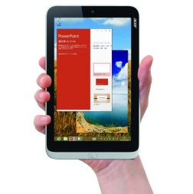
ブレインストーミング演習
演習お題
旅が100倍楽しくなるアプリの提案
※ターゲットユーザーは働く女性！小さ目なタブレットデバイスの価値向上
これを導くブレストテーマを検討する

Slide 13
ブレインストーミング演習
テーマ探し
10分
お題をもとにブレストテーマを検討する
▼時間・順番も検討しよう
アイスブレイク（準備体操･場を盛り上げる）
一般的なもの
掘り下げたもの
本質や確信に迫るもの
テーマ
青付箋

Slide 14
ブレインストーミング実践
20分
発散
テーマについて各グループで思いっきり発散してください。
・数を意識
・ルールを意識
・新たなテーマを生み出してもよい！

Slide 15
進め方の例
発散
旅が100倍楽しくなるアプリの提案
テーマA
テーマB
テーマC

Slide 16
チェックリスト法（強制発想法）
発散
新しい視点がほしい時に
ブレインストーミング考案者オズボーンのチェックリスト法（９項目のもの）がよく知られている。チェックリストに沿って、発想を行うもので、自分で項目を変えてもよい。
＜オズボーンの９項目チェックリスト＞
(1)転用 | 新しい用途はないか、他分野へ転用できないか
(2)応用 | 現在、過去に似たものはないか。 他からヒントを得たり、マネはできないか
(3)変更 | 意味、色、働き、音、匂い、様式、型を変えたらどうか
(4)拡大 | 時間、頻度、強度、高さ、長さ、量、価値、材料を拡大
(5)縮小 | より小さく、軽く、低く、短くできるか。省略や分割できるか
(6)代用 | 人、物、素材、製法、動力、場所などを、他のもので代用できないか
(7)再配列 | 要素、成分、部品、型、配置、順序、ペースなどを再配列できないか 原因と結果を入れ替えられないか
(8)逆転 | 前後、上下、順番、役割を、逆転、反転できないか？
(9)結合 | ブレンドできないか。目的、アイデア、手法を組み合わせられないか
参照元 : ・日本創造学会 http://www.japancreativity.jp/index.html
・「創造力事典」（日科技連出版社）

Slide 17
希望点列挙法
発散
自由な発想
希望点列挙法とは、テーマを決め、そのテーマに対して現実の状態や状況、制約は考えずに、「こうだったらいいな」「こういうものがほしい」という希望・願望をもとに自由に発想していく手法。
欠点列挙法というものもあり、こちらは対象に対して、欠点，問題箇所，マイナスを徹底して列挙していく手法。
インクが食べられたら
いいのに
重さが0.5ｇ以下
だといいな
空気に文字が書けたら
いいな
絶対にインクが切れないペンがほしい！

Slide 18
シナリオ発想法
発散
条件を設けることで発散しやすくなる
それらを繋ぐことで新たな気づきを得る事も
いつ
どこで
誰が
どういう状態で
何をする

Slide 19
テーマを見つける練習
20分
収束
似ている要素に分類 ラベルを付ける 観点をみつける
文章や図にまとめる

Slide 20
発散
女子旅に便利なタブレットアプリ
ＸＸＸＸＸ
ＸＸＸＸＸ
ＸＸＸＸＸ
収束
似ている要素に分類 ラベルを付ける 観点を見出す
文章や図にまとめる
○○○で●●な気分で■■■が便利でXXXできるアプリなら女子旅で便利！

Slide 21
収束に対するアプローチ／ KJ法
収束
膨大・無秩序なデータの分類、構造化を通してひらめく
フィールドワークなどで得た膨大なデータをまとめるために考案された手法。
データをカードに記述し、カードをグループごとにまとめ、図解し、新たな仮説や解決策へつなげる技法。質的データの分析に広く用いられている。
ブレインストーミングなどで得たデータを収束させる発想として代表的なもの。
■■■■■■
--------------------
-------------------
-----------------
--------------------
-------------------
-----------------

Slide 22
KJ法の手順
収束
■■■■■■
単位化：
定性データをカードにまとめる。
--------------------
-------------------
-----------------
--------------------
-------------------
-----------------
2. グループ化：
一覧できるように並べたカードを、似通った要素の関係を見出しグループ化する。
3. 図解化：
グループどうしの包含関係や因果関係を見つけて組み立て、図解して視覚化する。
４. 叙述化：
ラベルや図から、文章を書いていく。視覚から再度テキストに起こすことで論理化され、新たな発想が得られる。

Slide 23
収束に対するアプローチ／視覚的に表現する手法
収束
マッピング法
ポジショニング法
マトリクス法
A
 | a | b | c | d
A
B
C
D
E
要素A
要素C
テーマ
a
b
要素B
要素D
B
テーマについて、要素ごとのエリアを作り、それらに各アイデアを分類して配置し、整理・視覚化する。
テーマについて、２つの観点の強弱によってアイデアを振り分けていく手法。
２つの観点の軸を十字に交差させ、４つのゾーンを作り、度合いに応じてアイデア配置する。
テーマについての大きな２つの観点を細分化して見出しとし、各アイデアを交差する枠に振り分けて整理・視覚化する手法。
ブレインストーミングの際に、あらかじめテーマに応じてマップを描いておく場合もある。

Slide 24
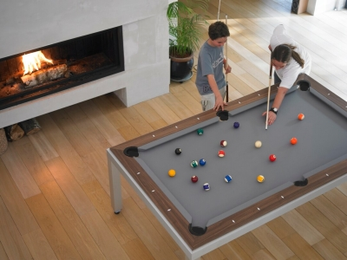
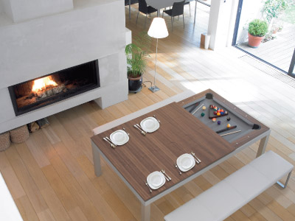
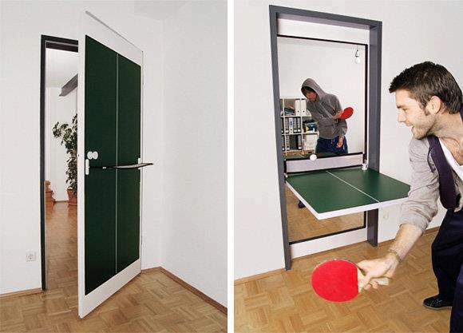
価値あるアイデアを生むには
収束
一見、無関係な物事を深く洞察して
本質的なつながりを見出そう
インサイトの発見

Slide 25
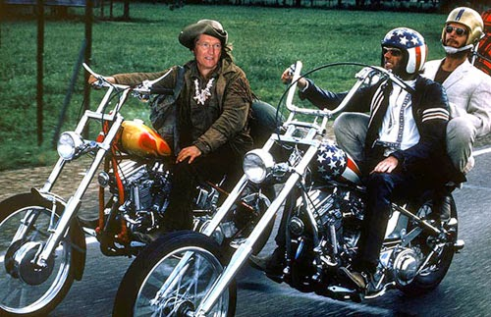
インサイト（マーケティング的解釈）
本人にもわからない「消費者のホンネ」
米国のマーケターがよく言う事例で”あなたのご主人がハーレーを購入したいと言い出したら、それは更年期にさしかかったという証拠だ”というのがあります。
このご主人は本当はハーレーという自動二輪が買いたいので無く、ハーレーにエネルギッシュに乗る失いつつある「若さ」がホンネでは欲しいモノなのです。
この場合若さが
「インサイト」になります。
http://sakainaoki.blogspot.jp/2014/05/blog-post_22.html

Slide 26

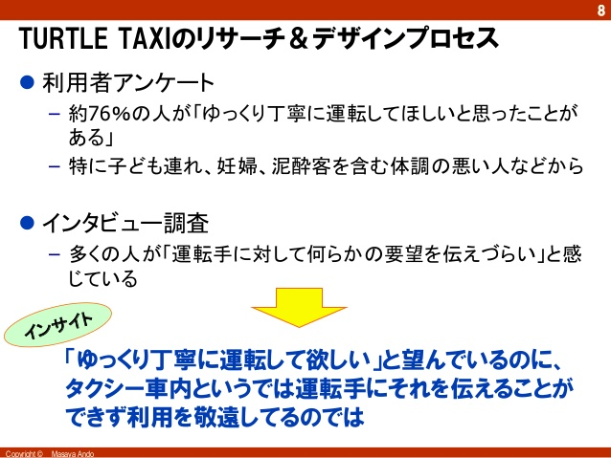
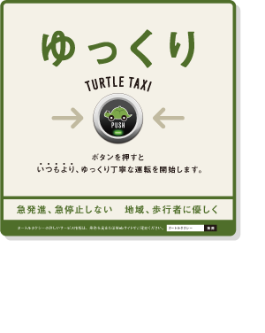
利用者アンケートから本質的な気づき[インサイト]を得た事例
Masaya Ando, Associate Professor at Chiba Institute of Technology
http://www.slideshare.net/masaya0730/ss-41779378

Slide 27
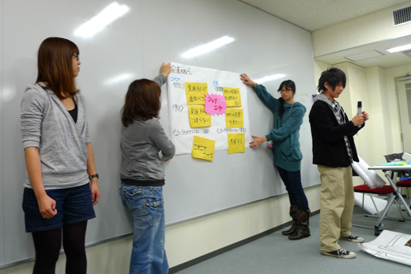
検討プロセスと結果を伝える
２０分
発表準備
●プロセスを発表してください
＞どんなテーマでブレストしたか
＞どんな意見がでて分類があったか
＞どんな観点が見つかったか
＞珍しい意見や盛り上がった意見も
積極的に紹介してください
●ファインディングスやインサイトを発表してください
●文章を発表してください。

Slide 28
アイデアを伝える
各チーム５分
チーム発表
※他のチームの発表は自分たちのものに融合して検討してよい。
メモの準備を！
●プロセスを発表してください
＞どんなテーマでブレストしたか
＞どんな意見がでて分類があったか
＞どんな観点が見つかったか
＞珍しい意見や盛り上がった意見も
積極的に紹介してください
●ファインディングスやインサイトを発表してください
●文章を発表してください。

Slide 29
プロセスの評価（反省会）

Slide 30
プロセス評価
10分
チーム内でプロセスを評価しよう
ブレインストーミング演習と発表を実践して、改善したいと感じた点や、できていなかったこと、良かった点、話し合いを良い方向に進めたアクションなどを振り返り、チーム内で共有してください。
出てきた意見をブレインストーミングの方法で集合知の見えるかを行ってください
良かった点・反省点・改善方法等を可視化

Slide 31
ユーザーインタビュー

Slide 32
インタビュー計画
インタビュー実施
インタビュー記録をつける
インタビューイーとの信頼関係の形成
計画
実施
分析と
まとめ
 問題意識の形成
調査テーマ・目的・範囲・
仮説の決定
インフォーマントの決定
簡単なインタビューシナリオ作成
リサーチ
クエスチョンの決定
インタビュー結果の整理
分析（KJ法など）
まとめ

Slide 33
調査テーマの決定
調査は問題の発見と
問題意識の形成から始まる
有用なインタビューを実施するためには、ただ漠然と質問をするだけでは不十分です。チームとしての視点や興味などを見つけ、
を意識しながら、調査テーマを検討してください。
・何のために調査するのか（何を知りたいのか=目的）
・どういった切り口で情報を集めるのか
・その情報をどのように提案に生かしていくのか

Slide 34
インタビューシナリオ作成
一般的な質問項目
テーマに特化した質問項目

Slide 35

インタビューシナリオ作成
一般的な質問項目
最初は導入もかねて、最近の経験など、あたりさわりなく回答が簡単な、事実に関する質問が望ましいとされています。
その後、年代や職業、家族構成、趣味/特技といったライフスタイル、どのような信念・価値観・好みを持っているか、こだわりは何か、夢は何かなど、そのユーザーを理解する上で必要な質問項目を設定します。
■ポイント
ユーザー調査されることに慣れていません。いつもの自分より背伸びしがちです。また、初対面の方とこうした一般的な質問や世間話からインタビューをスタートすることで、場が和み、インタビューをスムーズに行うことができます。

Slide 36
インタビューシナリオ作成
テーマに特化した質問項目
テーマとなる製品・サービスに対する関心や評価、利用状況、改善してほしい点、期待することなど、当該の製品・サービスとユーザーとの関わりを理解する上で必要となる質問項目を設定する。
■ポイント
テーマに特化した質問をする場合は、実際の環境（それに近い環境）で実演していただくことが望ましいとされます。もし実際の環境でのインタビューが難しい場合は、あらかじめ写真などを準備いただくなどの工夫をすることで、普段ユーザーが気にしてもいないような情報も引き出すことができます。

Slide 37
インタビューシナリオ作成のヒント
調査テーマにふさわしい内容の質問を
効果的、論理的に組み合わせよう！

Slide 38
インタビューシナリオ作成のヒント
インタビューの質問には、以下のような種類があります。
経験・行動に関する質問：
意見・価値に関する質問：
感情に関する質問：
知識に関する質問：
感覚に関する質問：
属性に関する質問：
経験や行動、ふるまい、活動など
「～についてどう思われますか」
「～について、どのような意見をお持ちですか」など
「～の時、どう感じましたか」など
インフォーマントがどのような情報を持っているか
「～の時、何を注意して見ていますか」
「～をされる時、何を聞いているのですか」
年齢、職業、居住地、家族構成などのデモグラフィック特性

Slide 39
クエスチョン決定：よいワーディング
質問は以下のような言葉で行われることが望ましいです。
聞き取りやすく、簡潔で分かりやすい言葉
会話ことば
敬語を使う
相手の年齢にふさわしい言葉使い

Slide 40
クエスチョン決定：よくないワーディング
以下のような言葉はインフォーマントとの関係を悪化させたり、正しい回答が得られない恐れがあるので、使わないよう注意が必要です。
専門用語
抽象的すぎる/複雑すぎる
長すぎる文章
人によって解釈が異なるあいまいな言葉
意味が複数ある言葉
失礼な言葉や表現
偏見のある言葉

Slide 41
業界調査・分析

Slide 42
業界調査・分析
Web調査
検索エンジン
ニュース
企業・行政等
リリース
ムービーや
写真
ブログ
カスタマー
レビュー
掲示板
etc…
その他
・テレビ ・雑誌 ・身の回り ・新聞 ・書籍 ・論文 etc..

Slide 43
業界調査・分析
先ずGoogle先生に聞いてみるでしょ
▼
情報の可視化（マインドマップ等）
関連ページのプリントアウト
見えるところに貼り出してみよう
気になるニュースを調べてみよう
既存のサービスからヒントを得よう
実際に見に行こう！

Slide 44
インタビュー実践

Slide 45
旅に関する経験に特化してそうな
インタビューイーを
それぞれのチームで
この部屋の中から探しだす！

Slide 46
ユーザーインタビュー実践
インタビュー計画をたてる(30分)
ユーザープロフィールや事前の調査などから質問を検討します。
質問の流れを意識しましょう。
質問の順番、誰がインタビューするか、記録メモは誰がとるのかなども計画します。
インタビュー（30分） ＆インタビューボード作成(１０分)
インタビューした内容をまとめボード上にまとめていきます。
ユーザーの人物像、旅／タブレットとのかかわりなどを、その場にいなかった人が見ても理解できるように、わかりやすく表現してください。
チーム発表（5分ｘ３チーム）
全チームのダウンロードが完成したら、全体発表を行い、成果を共有します。

Slide 47
インタビュー計画
◆質問事項を考えよう
・デモグラフィック情報
・ヒントになりそうなこと
・こだわっていること
・質問の順番も考えてみよう
・やり取りの中で新たに生まれた質問も聞いてみよう
・役割分担を決めておこう（質問者・書記・撮影等）
質問
性別、年齢、住んでいる地域、所得、職業、学歴、家族構成などその人のもつ社会経済的な特質データ。

Slide 48
インタビュー実践

Slide 49
インタビューボード作成
20分
テーマ
質問
発散
発言
発見した
観点
グループ化

Slide 50
ダウンロード
（共感ポイントを具体的に共有する他己紹介）
各チーム5分
他チームの観点を自分たちの検討材料としてメモしておこう
質問
回答
グループ化
発見した観点

Slide 51
ファインディングスの整理
他チームのファインディングスを
深く理解する
発見した
観点
ファインディングス
からインサイトを探る

Slide 52
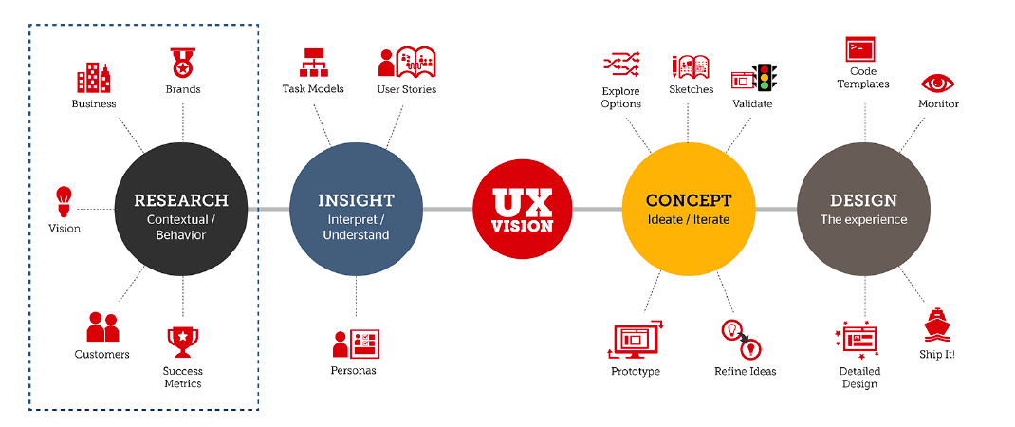
UX設計 超上流工程
調査
洞察（本質）
概念
具現
文脈・行動
解釈・理解
考え・反復
体験
マーケティング・ビジネス視点 / コンセプトメイキング
具体化する力 / 実現力
http://headspacedesign.ca/blog/entry/ux-design-a-real-thing-or-just-a-pretentious-buzzword

Slide 53
UXワークフロー事例紹介
・次世代POSシステムの新たな価値提案
・旅を100倍楽しむタブレットアプリの提案

Slide 54
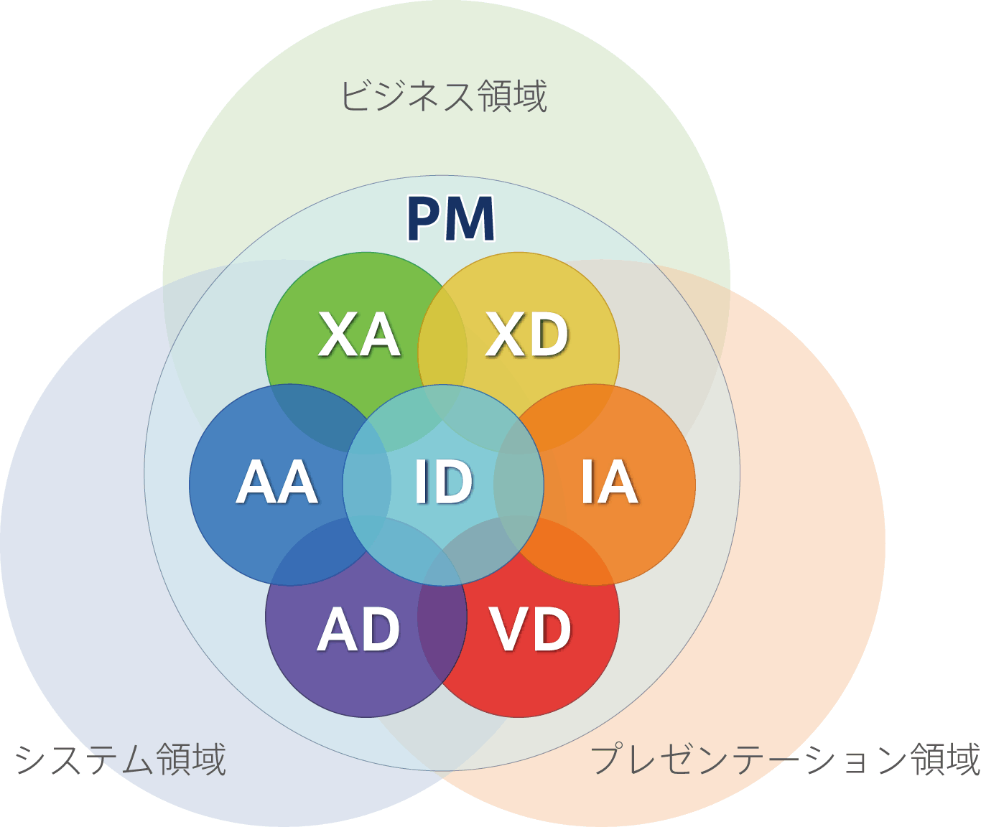
チームモデルの紹介
PM : Project Management
XA : Experience Architecture
XD : Experience Design
AA : Application Architecture
IA : Information
Architecture
ID : Interaction Development
AD : Application Development
VD : Visual Design

Slide 55
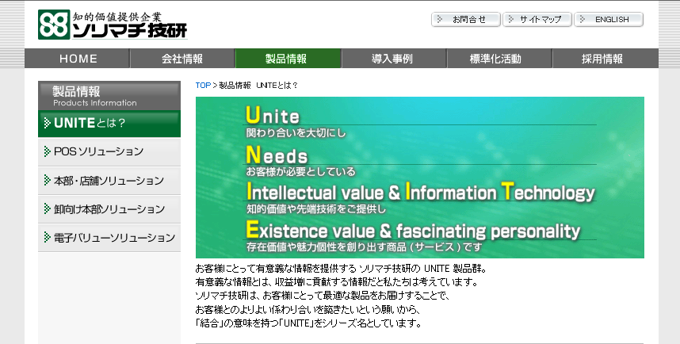
次世代POSレジ開発
株式会社ソリマチ技研様からの依頼で開発を行った、「UNITE-POS net」 のWPF開発を例としてお話します。
Notes:
今回、具体的な開発事例としてご紹介するのは、次世代のPOSレジ開発についてです。
株式会社ソリマチ技研様からのご依頼で開発を行いました、POSシステム「UNITE POS Net」のWPFプロトタイプ開発を例としてお話をいたします。
具体的なお話をする前に、まず「ソリマチ技研様」についてと「UNITE」という製品についてご紹介します。
まず、ソリマチ技研様についてです。
ソリマチ技研様は、流通業をメインマーケットとしているソフトウェア開発会社、知的価値提供企業として自社製品「UNITE」を中心とした、業種業態にあったソリューション、システム構築を行っており、お客様のご要望に応じたトータル的なサポート＆サービスを提供されている企業です。
次にUNITEについてご紹介します。
いくつか特徴がございますので、この特徴をお話します。
高度な運用柔軟性と販売現場の生産性向上に寄与するリアルタイムPOS。
Microsoft Windows Embedded for Point of Service （こちらは略してWEPOSと呼ばれるOSです。） に対応。
店舗状況と本部、また店舗内の商品や顧客情報をリアルタイムに処理する事でスピーディーな意思決定を支援します。
お客様との、より良い係わり合いを築きたいという願いから、「結合」の意味を持つ「UNITE」をシリーズ名とされています。
＜次ページへ＞

Slide 56
プロジェクトキックオフ
開発要件
スケジュール
  リテールテックJAPAN2009 に向けてプロトタイプを開発すること。
技術面
  ユーザーインターフェースを WinForm から WPF に変更する。
  既存ビジネスロジックを崩さず、 ユーザーインターフェースを改善したい。
  UI 開発 とロジック開発を分けて推進したい。
ユーザーエクスペリエンス面
  当開発を経て、コンシューマエクスペリエンスを向上させること！
GOAL
リテールテックJAPAN2009の来場者の共感を掴み取る！
Notes:
当開発の概要についてご紹介を致します。
当開発は、今年3月に開催した「リテールテックJAPAN2009」に向けたプロトタイプ開発として開発のご相談を頂きました。
プロジェクトは、つぎの開発要件を受けてキックオフをしました。
●スケジュール面では、
リテールテックJAPAN2009 までにプロトタイプを開発すること。
●技術面では、
・ユーザーインターフェースを WinForm から WPF に変更すること。
・既存ビジネスロジックをなるべく崩さず、 ユーザーインターフェースのみを開発すること。
・UI 開発 とロジック開発を分けて推進すること。
が挙がりました。
●（最後に）ユーザーエクスペリエンスの面では、
・コンシューマエクスペリエンスを向上させること。
これらを開発の要件としていただきました。
また、このプロジェクトのゴールについて
「リテールテックJAPAN2009の来場者の共感を掴み取る！」 という事をメインのゴールに掲げ、
サブゴールとして、ここで開発を行ったプロトタイプを実際の製品開発につなげるといった内容も目的として掲げておりました。

Slide 57
スケジュール
当プロジェクトは、下記のスケジュールで開発いたしました。
リテールテック
エクスペリエンスデザイン
フィールドワーク調査／現行システムの分析
ゴールセット／デモシナリオ検討／アイデア提案
WF検討／インタラクション検討
グラフィックデザイン
各画面のグラフィックデザイン
各画面を構成する素材の状態デザイン
画面実装
UI (XAML) 実装
インタラクション実装
結合に向けた各種調整作業
ロジック開発
WPF化に向けた既存BLのリファクタリング
結合
ロジック＋UIのマージ／調整作業
Notes:
開発のスケジュールについてです。
リテールテックが3月3日からの開催でしたのでここに向けたスケジュールとなりました。
また、プロジェクトのキックオフを1月中旬に行いましたので、実質1か月半のプロジェクトとなりました。
この期間内の作業事項をここではザックリと引いています。
リテールテック直前の一週間にUIとロジックの結合期間をもうけ、残りの期間に（この青枠内が我々の作業範囲となります。）「エクスペリエンスデザイン」「グラフィックデザイン」「画面実装」の作業を割り振ってスケジューリングをしました。
＜次ページへ＞

Slide 58
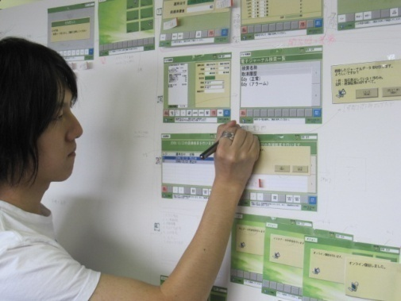
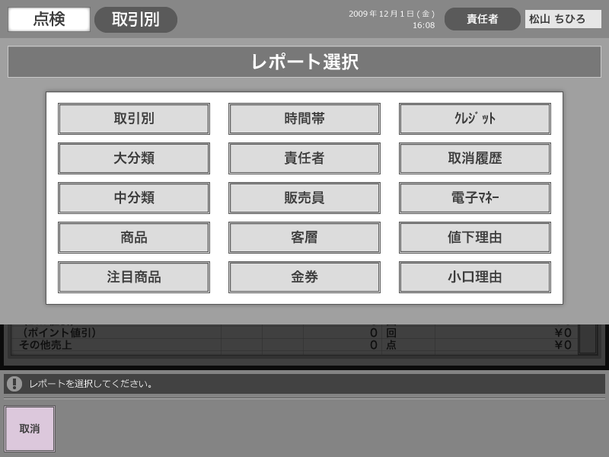
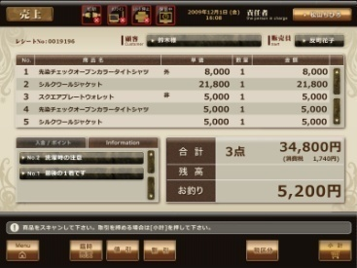

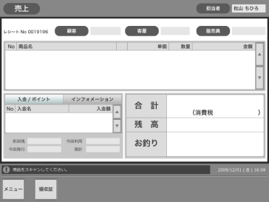
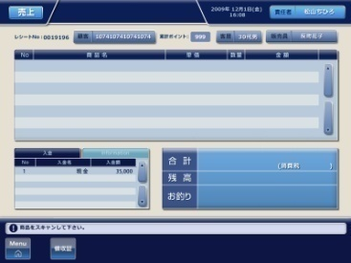
作業概要
前ページ青枠内の各開発作業は、人間中心設計推進機構が提唱している開発プロセスをベースにしており、
下記に分類されます。
当開発の作業概要
エクスペリエンスデザイン
グラフィックデザイン
画面実装
理解
分析
発案
具体化
フィールドワーク
店舗店員業務の理解
現行システムの分析
実機を試用した操作感確認
理解／分析の情報整理
ユーザーシナリオ提案
デモシナリオ提案
ワイヤーフレーム提案
グラフィックデザイン
XAML実装
インタラクション実装
結合調整作業
Notes:
作業概要についてお話をします。
さきほど青枠内に書かれていた、各開発作業は、人間中心設計推進機構 が提唱している開発プロセスをベースとして、つぎに分類されます。
エクスペリエンスデザインの作業については、「理解」「分析」「発案」のフェーズに開発を分類してすすめました。
また、グラフィックデザイン、画面実装の作業は「具体化」のフェーズとして開発をすすめてゆきました。
次のスライド以降では、この各分類における具体的な作業について、ご紹介をします。
＜次ページへ＞

Slide 59
理解フェーズでおこなったこと
理解
分析
発案
具体化
フィールドワーク（書を捨て町に出よう）
UNITEがターゲットとする店舗
  手に届く範囲の高級品を売るお店
  １回の買い物で１～２商品を売り上げるお店
  店舗の店員が自社ブランドを好み、ロイヤルティが高いお店
ある化粧品販売店がこのターゲットに近いのでは？ と目星をつけました。
このお店で、どのような接客がおこなわれるかの確認を行いました。
Notes:
理解のフェーズで実施した内容をご説明します。
「理解」のフェーズでは実際にＰＯＳを利用するユーザーの業務を知るために、フィールドワークを行いました。
ここで、フィールドワークという単語がでてきましたので、この説明をします。
フィールドワーク＝言い換えますと実地調査のことです。関連した場所を訪れて資料の採取を行う技法であり、文化人類学の調査などでよく用いられています。
今回のUNITEの開発ではターゲットとする店舗をソリマチ技研様から情報を頂いておりました。
UNITEがターゲットとする店舗としましては、
・手に届く範囲の高級品を売るお店。
・１回の買い物で１～２商品を売り上げるお店。（スーパーの様に多商品を売るのでなく）
・店舗の店員が自社ブランドを好み、ロイヤルティが高いお店。
という情報を頂いておりました。
この情報をもとに、ある化粧品会社がこのターゲットに近いのでは？と目星をつけ、
この店で、どのような接客が行われているか？の確認を行いました。
＜次ページへ＞
×要らない×
＃フィールドワーク（wikipedia）
ある調査対象について学術研究をする際に、そのテーマに即した場所（現地）を実際に訪れ、その対象を直接観察し、関係者には聞き取り調査やアンケート調査を行い、そして現地での史料・資料の採取を行うなど、学術的に客観的な成果を挙げるための調査技法である。地学系では巡検ともいう。

Slide 60

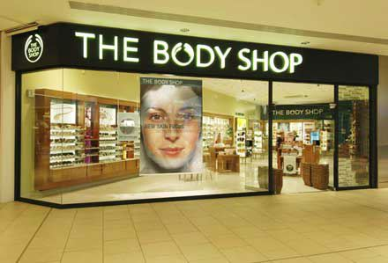
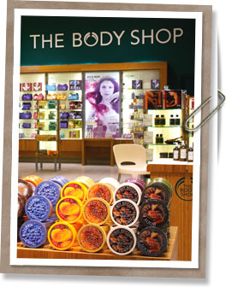











ターゲットに近い店舗でフィールドワーク
Body Shampoo
オリーブ シャワージェル 750ml
1,890円(税込)

Slide 61
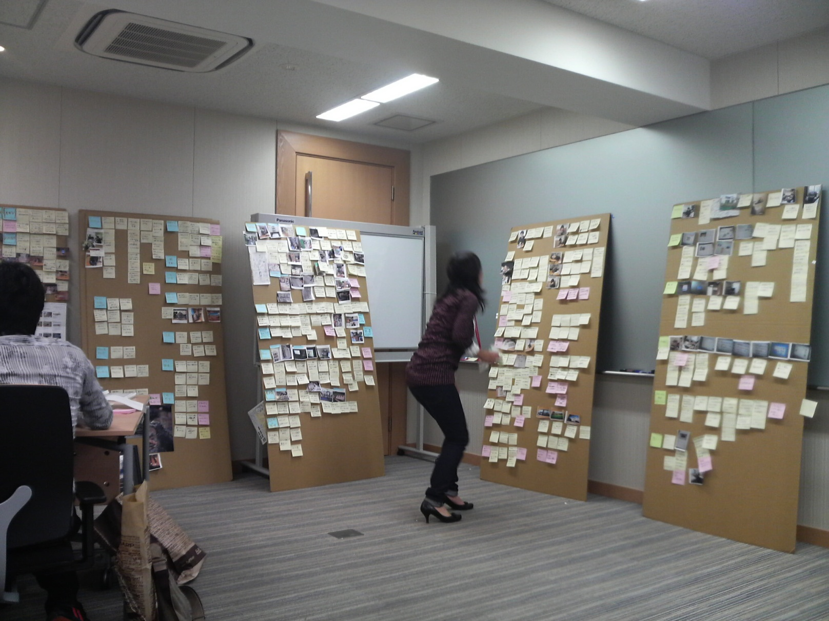
ブレインストーミングの様子
フィールドワークから気づきを得る
（エスノグラフィー調査）

Slide 62
理解のフェーズでおこなったこと
理解
分析
発案
具体化
フィールドワークで得た店員の接客！
店員の接客例
  「こちらのシャンプーを使用するのに便利なポンプがございます。お持ちでしょうか？」
  「シャンプー容器に合わせて、ポンプの長さをカットしますが宜しいでしょうか？」
  「ポンプの切断面が尖っていますのでご注意ください。」
  「本日のお買い上げ金額が3000円以上です。会員証を発行できますが如何でしょうか？」
  「会員の特典をご説明いたします。・・・」
インサイト
店員は、お客様の購入商品／お買い上げ金額／入会状況に応じて、臨機応変にコミュニケーションを行う必要がある。
Notes:
このフィールドワークを経て、当開発の為に、有効そうな情報を収集する事ができました。
今回の開発ではコンシューマエクスペリエンスの向上が１つの目的として掲げられており、
店員が通常業務において、コンシューマエクスペリエンス向上に向けてどの様な接客を行っているかの確認を行いました。
レジにて、店員とお客様がPOSを挟んでコミュニケーションをとりますが、
ここで、どのようなコミュニケーションがとられているかの確認をしました。
今回、プロジェクトメンバーがこのお店で実際に買い物の体験したのですが、
この体験における、店員さんの発言をいくつかご紹介します。
「こちらのシャンプーを使用するのに便利なポンプがございます。お持ちでしょうか？」
「シャンプー容器に合わせて、ポンプの長さをカットしますが宜しいでしょうか？」
「ポンプの切断面が尖っていますのでご注意ください。」
「本日のお買い上げ金額が3000円以上です。会員証を発行できますが如何でしょうか？」
「会員の特典をご説明いたします。・・・」
ここで気づきましたのは、（POSレジをはさんだ環境で、）店員は、お客様の購入商品／お買い上げ金額／入会状況に応じて、臨機応変にコミュニケーションを行う必要があるということです。
これは、キャリアを積んだ店員であれば、漏れなく業務を遂行できるかと思いますが、新人にはすこしハードルの高い作業だと感じました。
店舗側としては、どの店員も、どのお客様に対しても、均等の品質を提供しなければならないのですが、
ここに至る為には多くの時間を要することとなります。
参考までに具体的な数値があるのでご紹介します。
「POSソリューションの導入・運用コストの7％が初期導入に関するもの、25％がメンテナンス、68％がPOSを操作する従業員のためのトレーニングといわれている」 そうです。
＜次ページへ＞

Slide 63
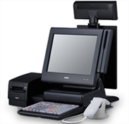

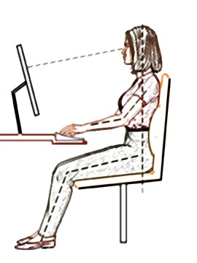
分析フェーズでおこなったこと
理解
分析
発案
具体化
実機の操作確認 と パネルを使った分析作業
操作の確認
（身体負荷の評価）
画面の確認
画面遷移の確認
Notes:
次に分析フェーズで行った内容をご紹介します。
分析のフェーズでは、大きくは２つの作業を行いました。
ひとつは、ソリマチ技研様から実際の端末を借用しまして、これを使用した際の"操作感の確認"をおこないました。
ふたつめ、大きなパネルを使って、このパネル上に画面遷移図を再現して、パネルを近くから、遠くから眺めることで"画面遷移の確認"と"各画面の確認"をおこないました。
これらの分析より、いくつかの課題を抽出しました。
実機を使った分析からは、
・利用頻度の高いボタン群が、画面最下部よりも少し高い位置に配置されており指先を安定しにくい。（エルゴノミクスデザイン） → 操作ボタンの配置ガイド
・自分の居場所を見失ってしまう事がある。 → 現在位置の表示・表現／画面遷移インタラクションの検討
パネルを使った分析で見つけた課題、
・目的の機能まで画面を掘り下げて遷移する構造になっており、すこし迷いやすくなっていた。
・押しても機能しないダミーのボタンが多数存在していた。
・ルールが一定でない。（たとえば、同内容のボタンなのに色が異なる、「はい」「いいえ」の左右位置にばらつきがある。）
といった課題事項を抽出する事ができました。
＜次のページへ＞

Slide 64
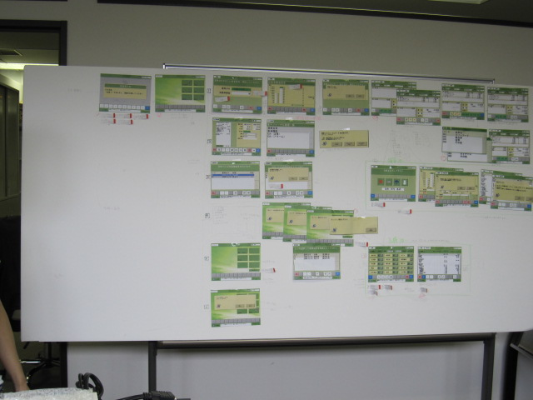
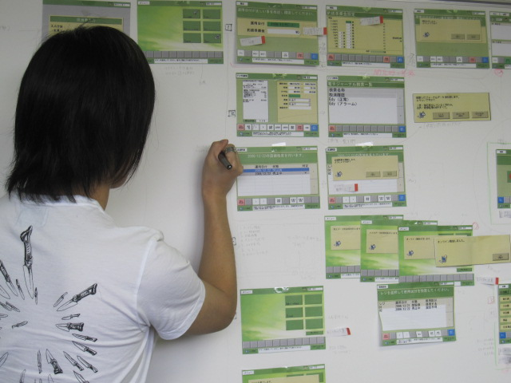
分析フェーズでおこなったこと
理解
分析
発案
具体化
今回の検討で使用したパネル
Notes:
こちら参考までに、今回の検討で利用をしたパネルになります。
大きさは、たたみ一畳分くらいの大きさがあり、ここに画面遷移図を展開して、近くで見れば単画面の確認、且つ、画面前後の表示変化などを一目で見る事ができます。
さらに、少しはなれて見ることで、機能ごとの画面分類や遷移を確認することができるものです。
＜次のページへ＞

Slide 65
発案フェーズでおこなったこと
理解
分析
発案
具体化
下記の２つの方向性でアイデア提案
課題解決型のアイデア提案 (身体負荷評価)
店員の体験変化に向けたアイデア提案 （観察）
コンセプト
POSレジが臨機応変に店員をサポートする
Notes:
発案フェーズでおこなったことをお話します。
発案フェーズでは、理解のフェーズ、分析のフェーズで取得した諸々の情報をアイデアとして発想する事を行います。
ここでのアイデア提案は、
・課題解決型のアイデア提案
・店員の体験変化に向けたアイデア提案
２つの方向性で発案することができました。
■課題解決型のアイデア提案
課題解決型のアイデア提案は先程の分析フェーズで出した問題事項を解決するタイプのものです。
・頻繁にタッチするボタンは画面縁の安定感のある位置に配置する。（⇒ユーザーの安心感を高める。）
・無反応ボタンの排除、デザインルールの統一（⇒ユーザーの理解向上。）
・迷子になりやすいという問題がありましたが、ここで迷子になるのは何故かについて考えました。
それは入口からユーザーがアプリケーションに入り込み、そこから奥の方へと入りこんでゆくから迷子になるのだと考えました。
今回WPFを採用したことによりアプリケーションをアニメーションさせることが可能になりますので、これを有効利用して、
ユーザーを動かさず、UI が必要に応じてアニメーションしてやってくる画面展開を発案しました。
■店員の体験変化に向けたアイデア提案
こちらはフィールドワークより得た情報を元にアイデアをだしました。
・スキャンした商品や顧客ID、またお買い上げ金額や天候などの情報に応じて、臨機応変にお客様が必要とする情報をインフォメーションエリアに表示する。
・早番、遅番の入れ替わり時、申し送り事項をインフォメーションエリアに表示して、店舗内の情報共有が活性化する。
・会員入会時の重要事項説明など、初心者には少しむずかしい業務をPOSのガイドに従いながら遂行できる。
店員でなくても、同様の業務やおもてなしを忘れずに実行出来るように、POSレジが臨機応変にサポートを行ってくれる
こうしたアイデアに至るための、いくつかの手法がありますので、つぎにこちらをご紹介します。
＜次のページへ＞

Slide 66
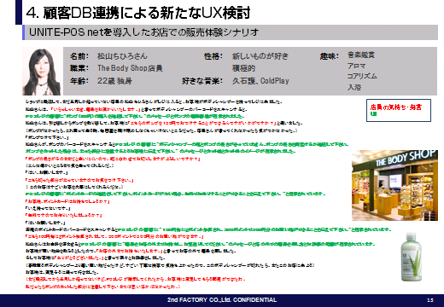
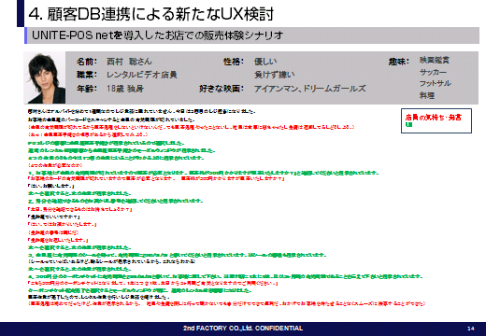
ユーザーシナリオ提案
ペルソナ・シナリオ手法による検討
赤文字でユーザーの心理変化
緑文字でPOSの画面変化
ユーザー心理と画面変化の両方のシーケンスを追う事が重要！
Notes:
ユーザーシナリオ提案についてご説明します。
シナリオ提案では、発案したアイデアをユーザーが利用するストーリーを書き、
このストーリーの中で、このアイデアが「どのようなシチュエーションで利用されるのか？」「どのような効果をもたらすのか？」の考察を行います。
ご覧いただいておりますのは、実際にこの開発で使用をした会議資料です。
２シナリオを用意しており、左側が入社して半年の社員、右側が入社したばかりの社員を想定してシナリオを検討しました。
この資料を見て、文字が色分けされていることに気付かれると思います。
赤色の文字は、ユーザーの心の変化を表すシナリオを書いています。
例えば、新入社員が接客時に「不安を感じている」ですとか、お客様に満足してもらえて「自身がついた！」ですとか、
POSのガイド表示によって「勇気がわいた」などの内容が書かれています。
これに対応して、緑色の文字では、POSの画面に表示されている情報の変化を追ってシナリオを書いています。
画面の修正といった観点では、この緑の情報のみを追えば良いように感じますが、
ユーザーの前向きな変化を見込んでUI開発を行う場合は、これに伴った赤の情報を追う事が極めて重要です。
＜次のページへ＞

Slide 67
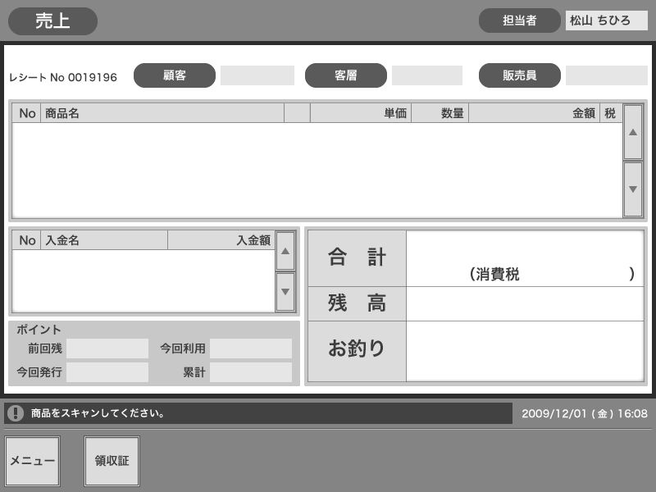
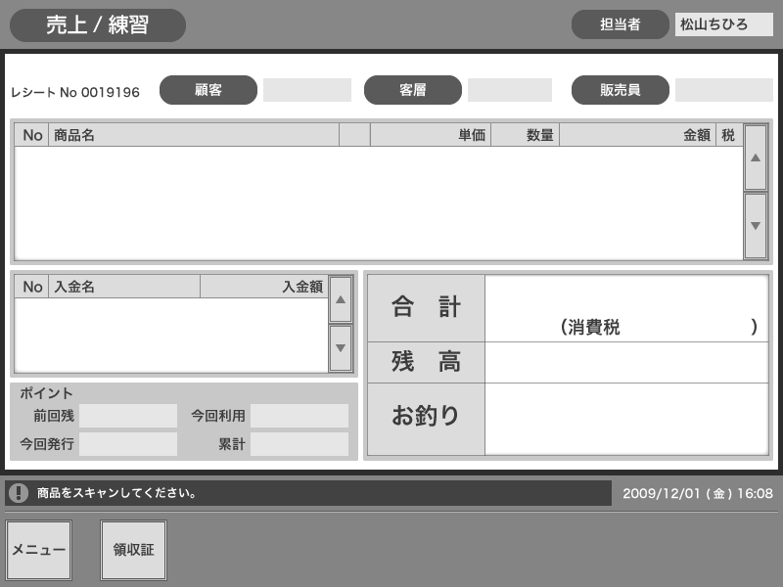
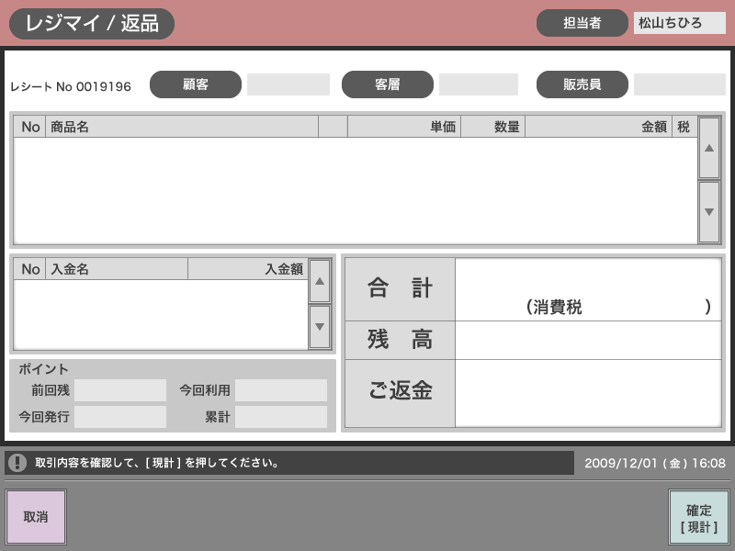
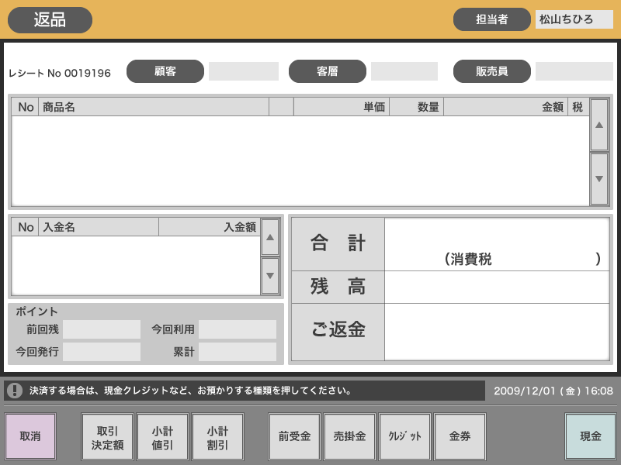
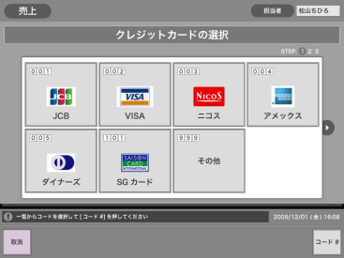
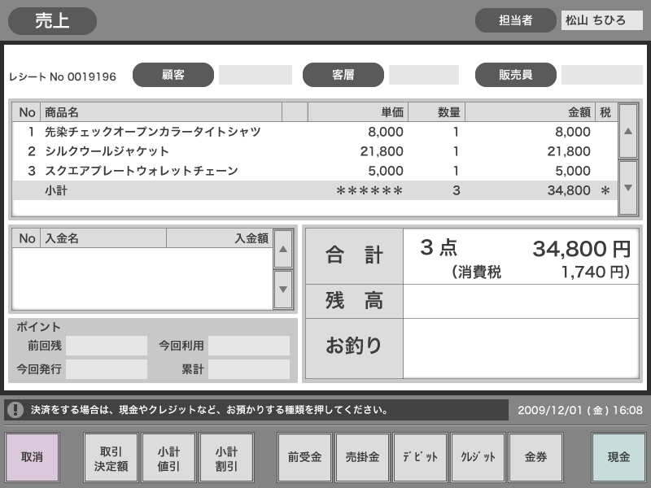
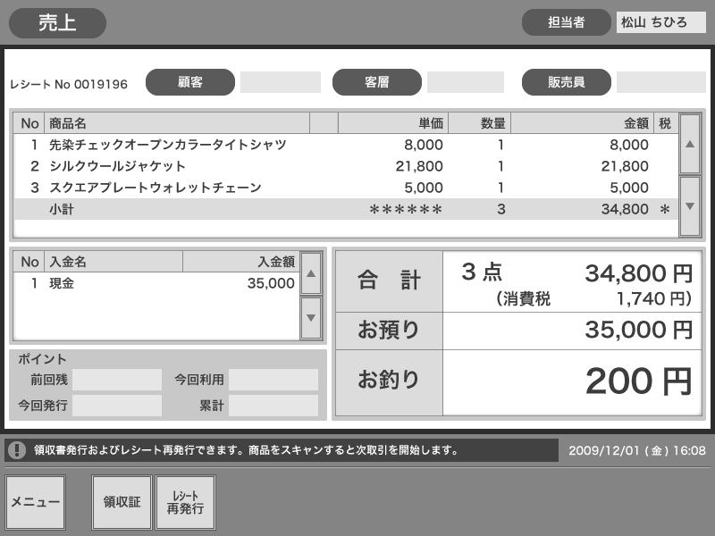
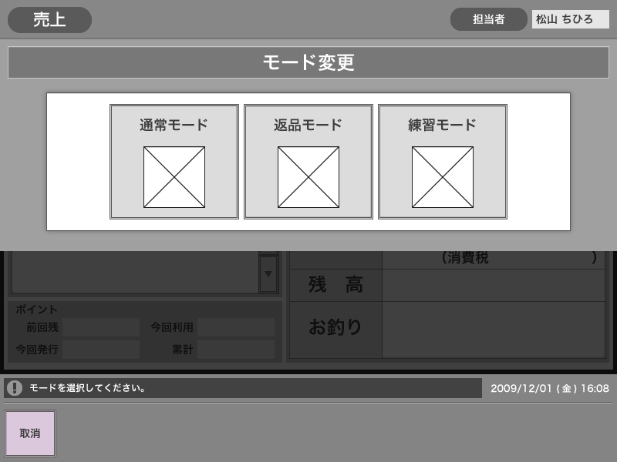
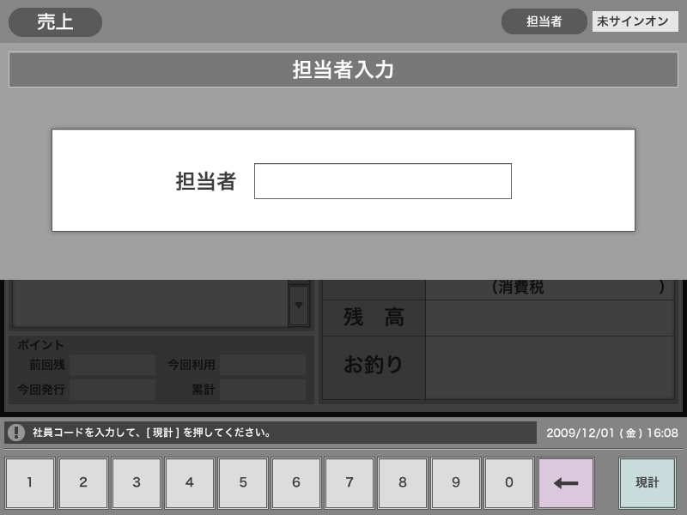
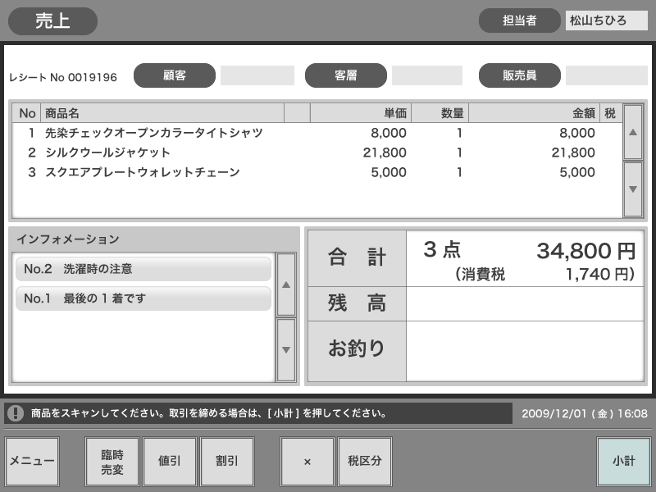
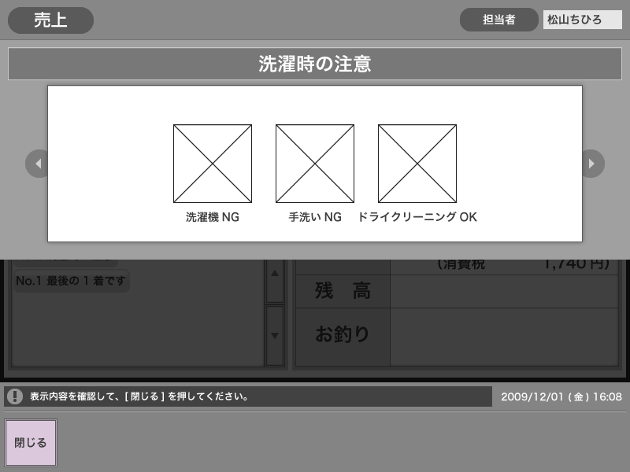
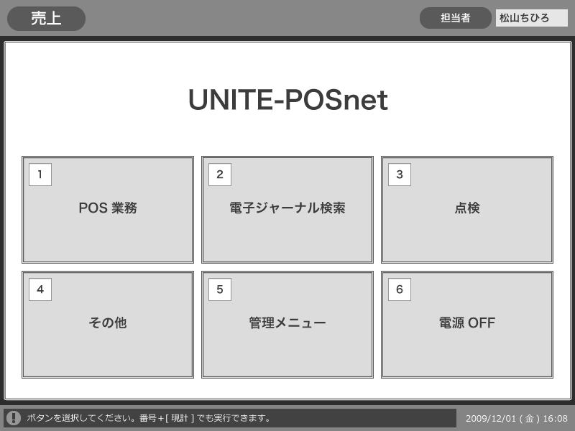
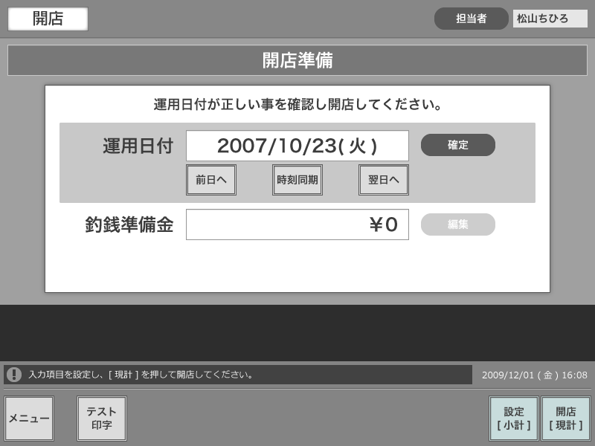
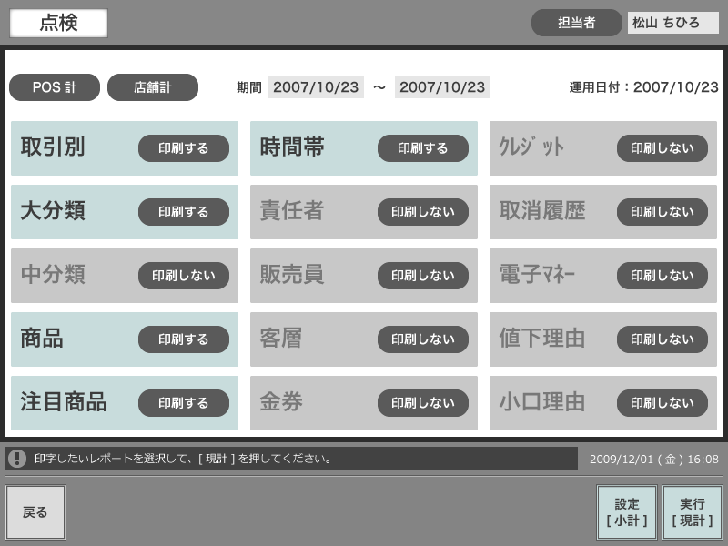
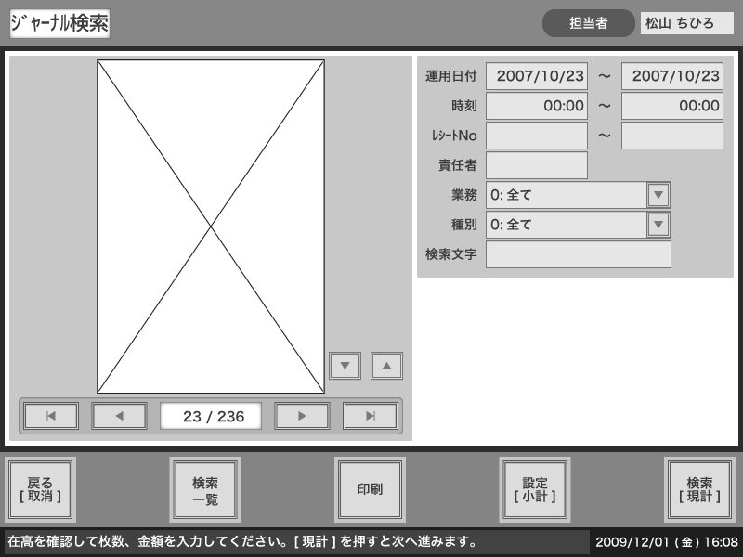
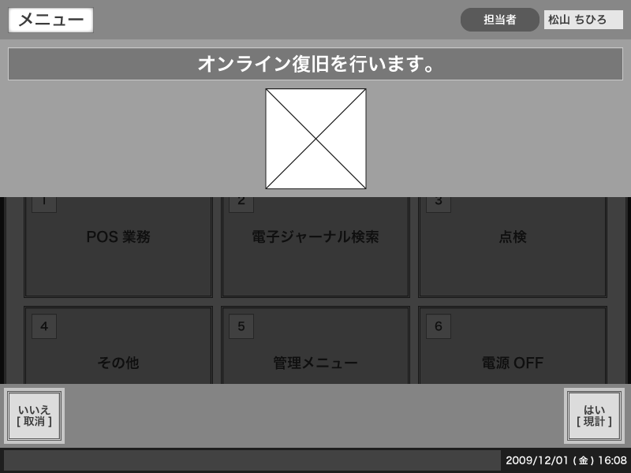
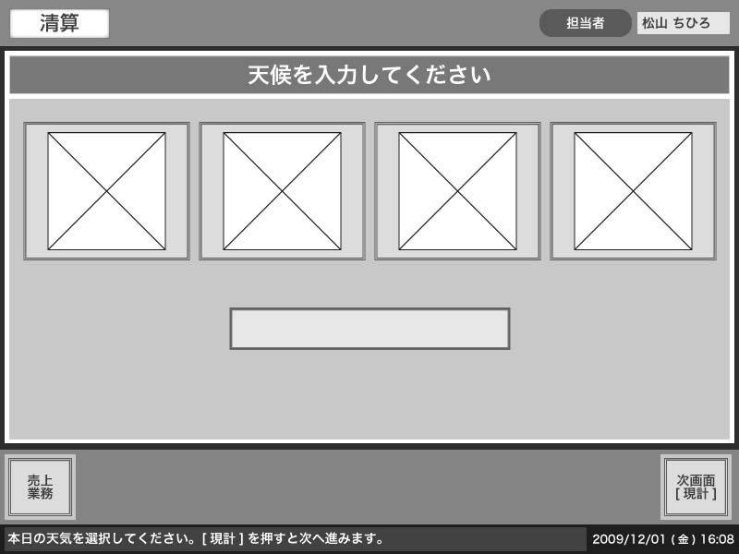
ワイヤーフレーム制作
デモシナリオ中の画面ワイヤーフレーム
画面構成要素、画面遷移、状態変化、インタラクションについて定義
Notes:
ワイヤーフレーム検討では、
デモシナリオ中の各画面を可視化する作業を行います。
ワイヤーフレーム資料では、各画面を構成する要素についての定義。
どのような操作でデモが進行するかの、操作定義。
画面間の繋がり／遷移についての定義
想定している画面インタラクションについて定義してゆきます。
発案フェーズではこうした検討を行い、アイデアを可視化するといった作業をすすめます。
＜次のページへ＞

Slide 68
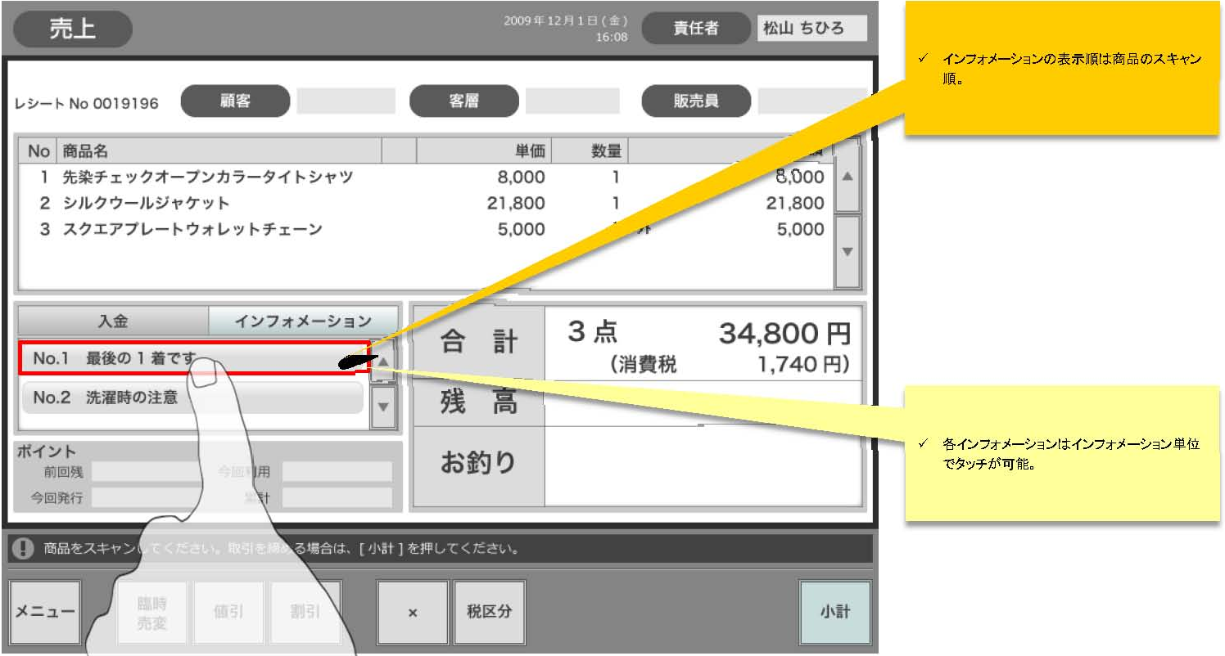
ワイヤーフレーム制作
Notes:
タッチで操作するものですので、このように操作をシュミレーションしながら各画面を詰めていきます。
＜次のページへ＞

Slide 69
具体化フェーズで行ったこと
理解
分析
発案
具体化
画面実装
グラフィックデザイン
  ワイヤーフレーム資料に従い、各画面、各素材のグラフィックデザインを行います。
ユーザーコントロールの配置
  ワイヤーフレーム資料に従い、各画面で使用するユーザーコントロールを配置します。
グラフィックデザインのXAML実装
  配置したユーザーコントロールに各画面のデザインを適用してゆきます。
結合調整作業
  ソリマチ技研様で開発をすすめているロジックとの結合に向けた調整を行います。
UI と ロジックの結合においては、お互いが未知の状態では作業を円滑に進める事が不可能。
互いの都合をよく理解した上でのりしろをつくりあい、貼り合わせます。
Notes:
具体化フェーズでご説明する内容は、実開発についてになります。
ワイヤーフレーム資料に従い、各画面、各素材のグラフィックデザインを行い。
同じくワイヤーフレーム資料に従い、VisualStudioやBlendを使って、各画面に必要なユーザーコントロールを配置します。
（つぎに）配置したユーザーコントロールに各画面のデザインを適用します。
最終的に結合の調整作業を行います。
今回はコードビハインド開発を行っておりますので、弊社がXAML、ソリマチ技研様がC#のプログラミングを行っておりますが、
円滑な結合作業を行うためには、お互いにのりしろを用意する必要があります。
コードビハインド開発を行うことで分担をしているからといっても、実際はお互いの範疇に少し踏み込んでやる必要が現実にはあります。
以上。今回の開発について「理解」「分析」「発案」「具体化」の各フェーズごとに我々が作業した内容についてをご説明いたしました。
＜次のページへ＞

Slide 70
フィールドワーク

Slide 71
フィールドワーク
現地に赴き、実際に見て聞いて感じて調査する
問題の発見や仮説検証にも役立つ手法
フィールドワーク（英: field work）は、ある調査対象について学術研究をする際に、そのテーマに即した場所（現地）を実際に訪れ、その対象を直接観察し、関係者には聞き取り調査やアンケート調査を行い、そして現地での史料・資料の採取を行うなど、学術的に客観的な成果を挙げるための調査技法である。地学や地理学では巡検ともいう。
フィールドワークは、日本語で現地調査（実地調査）ということがあるが、上記のような定義にしたがった調査技法を用いる場合は「フィールドワーク」との表記が一般的である。
※wikipediaより抜粋
※フィールドワーク対象の管理者や観察対象に対して、調査や撮影許可を事前に取ってから実施するようにしてください。
現場・行動観察からインサイトを得る

Slide 72
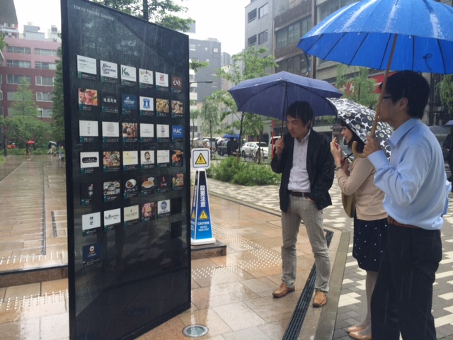
ユーザーの行動や環境との関係を発見・理解・分析する（ユーザーも無意識）

Slide 73
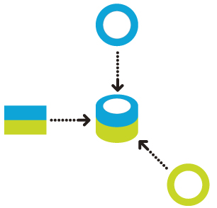
鳥の目
見る角度に（視点）によって見え方が違う
多面的にとらえる

Slide 74
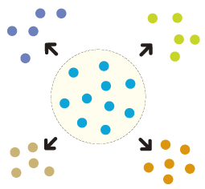
鳥の目
視野を広げてみることが大切
今まで知らなかった新しい発見が生まれるかもしれない

Slide 75
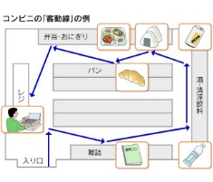
俯瞰して全体を把握する

Slide 76

虫の目
視点を深く掘り下げていく

Slide 77

虫の目
氾濫するさまざまな情報を精査して
必要な要素だけ取り入れる

Slide 78
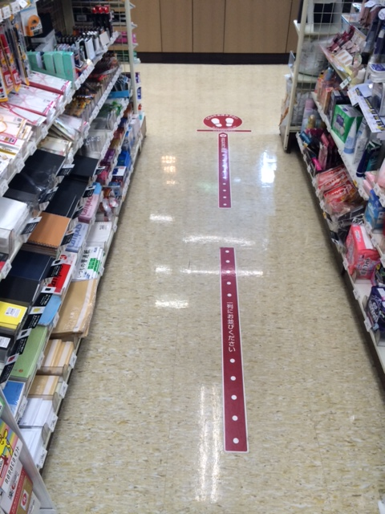
虫の目

Slide 79
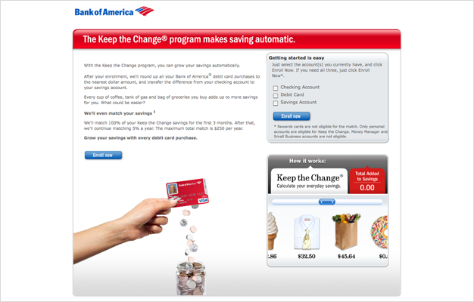
ユーザー観察から生まれたイノベーション

Slide 80
おつりを貯めようキャンペーン
バンク・オブ・アメリカは2005年後半、「キープ・ザ・チェンジ（おつりを貯めよう）」という普通預金をそのサービス・メニューに加えた。同行の商品開発チームは、IDEOの協力の下、ある消費者行動を特定した。言われてみれば、多くの人が身に覚えのある行動である。具体的には次のようなものだ。
家に帰ると、買い物の釣り銭を口の広いビンに入れる。そのビンがいっぱいになれば、なかの小銭を銀行に持って行って口座に預ける。これは、多くの人にとって簡単な貯金術である。
バンク・オブ・アメリカのイノベーションは、この消費者行動をデビットカード口座に反映させた点にあった。この新サービスを利用すれば、同行のデビットカードで買い物すると、支払金額のセント単位端数はドル単位に切り上げされ、その差額－ドル札で支払った場合にもらう硬貨のおつりに相当する－は自動的に普通口座に預金される。
手間もかからず、知らず知らずのうちにお金が貯まっていくという、我々の本能的欲求に訴えたことが、このイノベーションが成功した理由である

Slide 81
お題を考えよう

Slide 82
アイデア創造型授業をスタートする準備
お題を考える
地理的環境・メンバー・ユーザー属性・共通する問題・社会的立場
地域/業界の抱える問題・インタビューイーの存在・観察対象の有無
新技術/デバイスの活用
等

Slide 83
プロジェクトテーマ
各チームで本セミナーで取り組む
お題（プロジェクトゴール）を検討する
※どれか一つを選びます
お題
お題
お題
参加メンバーにとって共感＆発想しやすいもの
ユーザーインタビューや観察ができる事

Slide 84
個人作業：お題についてマインドマップを書いてみましょう
10分
個人作業
お題

Slide 85
ブレインストーミング：お題について
発散
お題
テーマA
テーマB
テーマC
収束
似ている要素に分類 ラベルを付ける 観点を見出す
文章や図にまとめる

Slide 86

チーム発表
各チーム５分
お題について（中間発表）
●プロセスを発表してください
＞どんなテーマでブレストしたか
＞どんな意見がでて分類があったか
＞どんな観点が見つかったか
＞珍しい意見や盛り上がった意見も
積極的に紹介してください
●ファインディングスを発表してください
●文章を発表してください。

